Slide 1


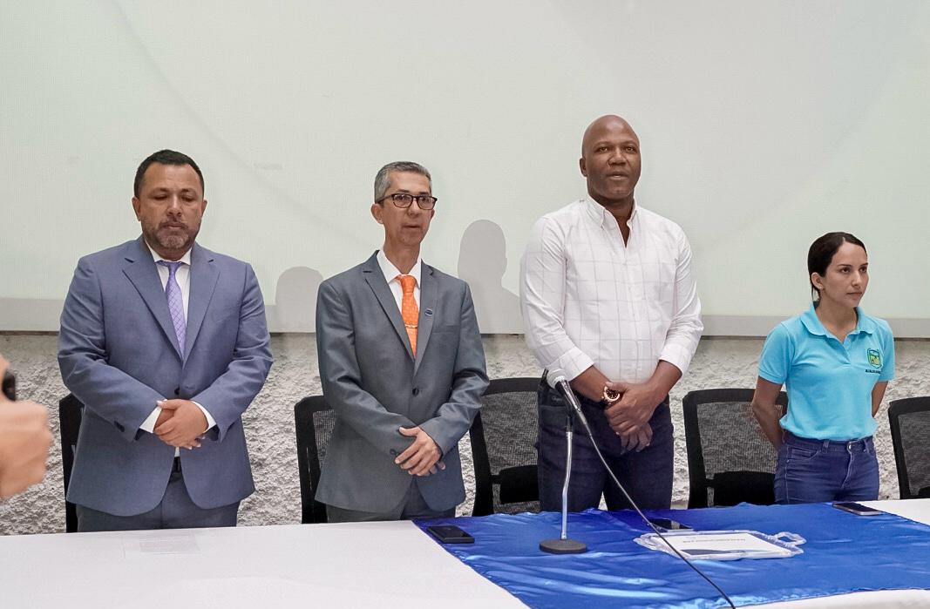

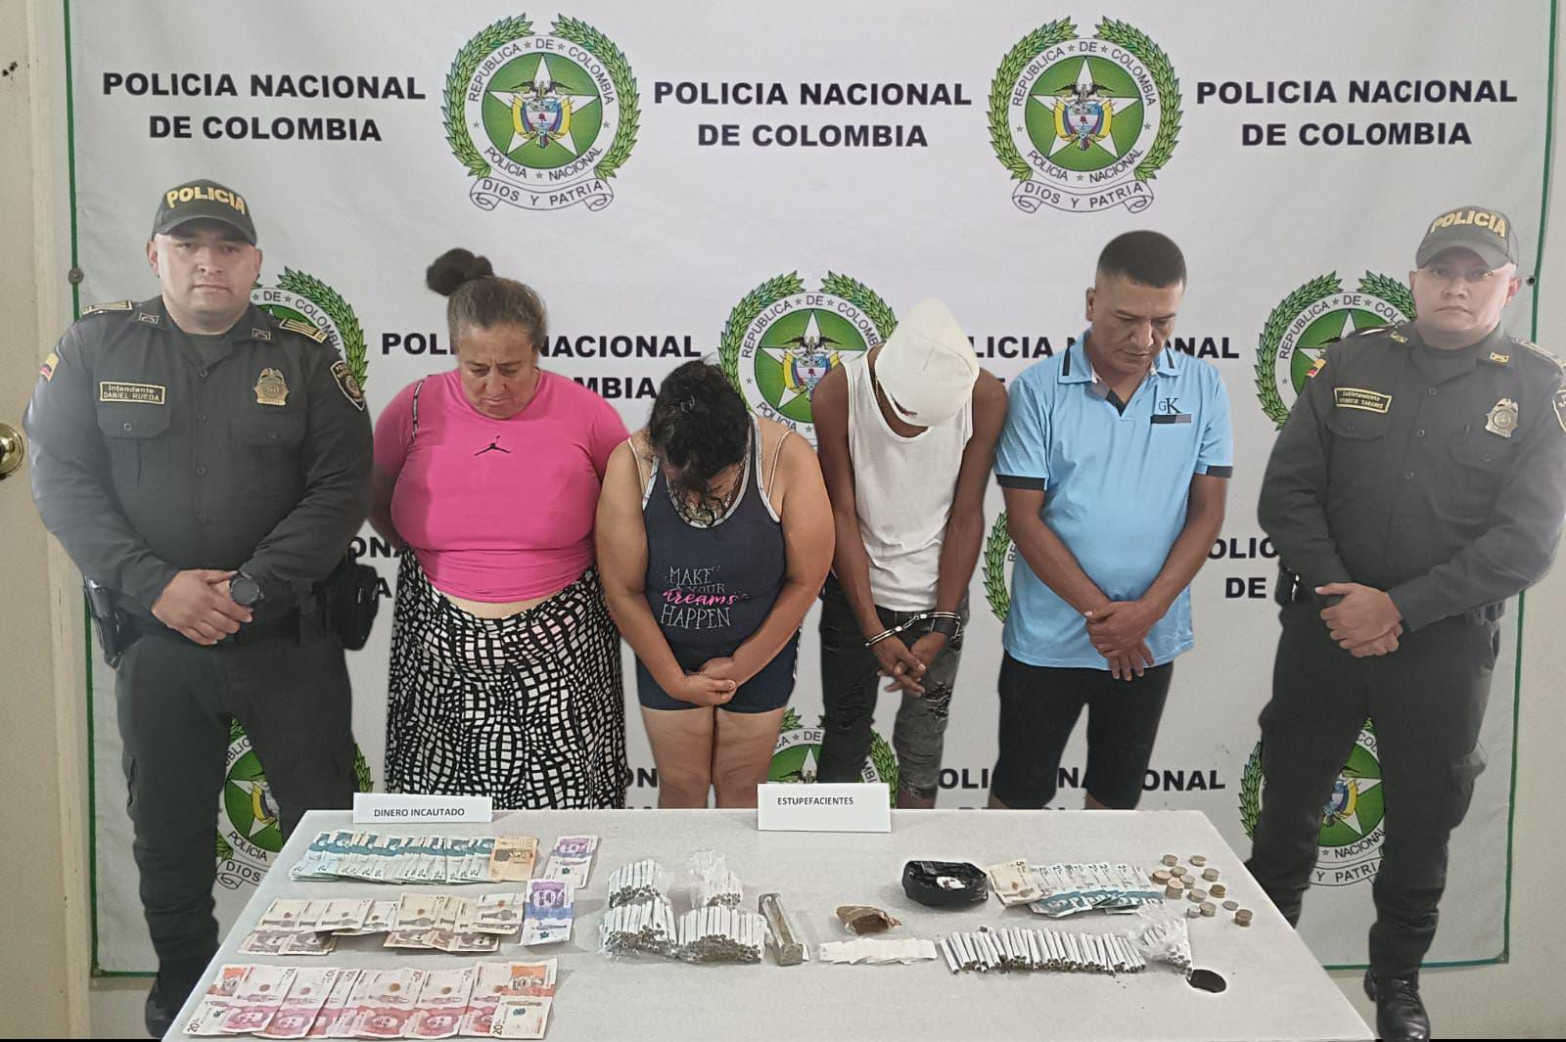

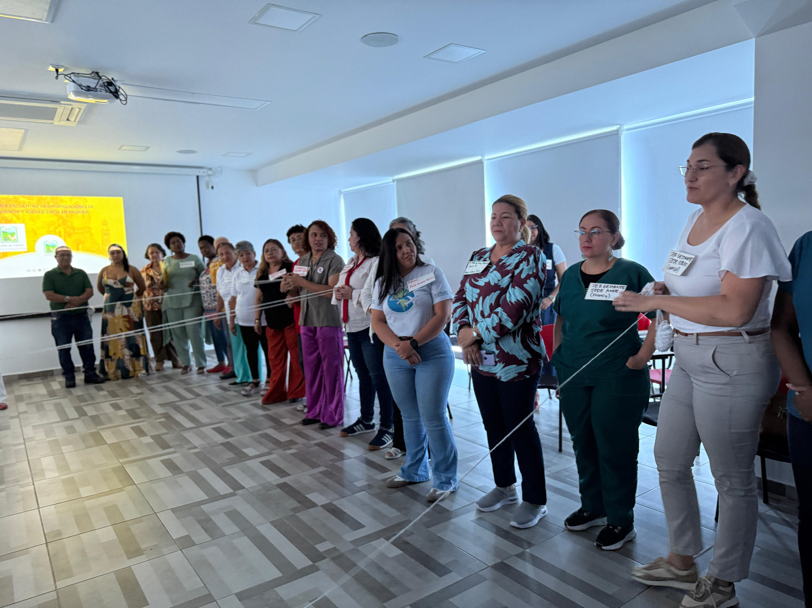
Martes, 29 de Julio 2025
439
DALE CLICK A LAS NOTICIAS MÁS IMPORTANTES DEL DÍA DE LA ALCALDÍA DE PALMIRA
TERCERA CUMBRE DE LIBERTAD RELIGIOSA EN PALMIRA
El alcalde Víctor Ramos destacó los avances en la implementación de la política pública del municipio para el sector interreligioso
CONTRA DELINCUENCIA
CONTRA LA TRATA
ENCUENTRO INFANCIA
Oportuna acción de las autoridades permite captura en la Comuna 4
Palmira se une a la lucha contra la trata de personas un delito que afecta el país
Organizaciones que trabajan por la infancia y la adolescencia

